Slide 1

Introductie & Development Approaches
Object-Oriented Analysis and Design
V2OOAD

Slide 2
Introductie: Complex Business Applications
In de praktijk hebben veel organisaties:
Complexe producten, regels en bedrijfsprocessen;
Meerdere grote informatiesystemen met:
Complexe databases;
Veel complexe business logica;
rekenregels, controles, procesregels
Veel gelijktijdige gebruikers.
Bij de ontwikkeling van dit soort informatiesystemen moet daarom:
Goed begrepen worden hoe de organisatie zijn werk doet.
Anders ontwikkel je een onbruikbaar systeem.
Methodisch en modelmatig gewerkt worden.
Het geheel is te complex om te onthouden/overzien.
Je moet vaak samenwerken en requirements en ontwerpen afstemmen.
Het systeem moet vaak lang meegaan, dus goed te onderhouden zijn.
Goed getest worden door ontwikkelaars en gebruikers.

Slide 3
Introductie: Waar gaat V2OOAD over?
Tijdens Analysis & Design activiteiten ben je bezig oplossingen voor bedrijfsproblemen te vinden en te bepalen hoe de gekozen oplossing het beste geïmplementeerd kan worden.
Focus of V2OOAD
course
Focus of OOA/D
book

Slide 4

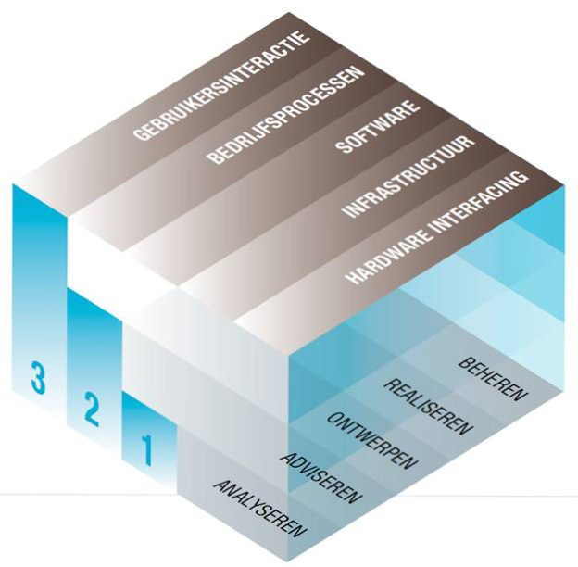
Analyseren en Ontwerpen zijn Kern-Competenties
Iedere HBO ICT-er moet goed kunnen Analyseren en Ontwerpen
HBO-I richtlijnen
Tijdens deze cursus ontwikkel je kennis en vaardigheden op het gebied van
Analyseren en Ontwerpen
Software
Niveau 2
Niet makkelijk!
Analyseren en ontwerpen is abstracter dan programmeren
Je moet meerdere requirements overzien, oplossingen kiezen, ordenen op verantwoordelijkheid, en werkingsmechanismen ontwerpen
Veel oefenen …

Slide 5
Studentenhandleiding
Opzet Cursus
Inleiding
Plaats cursus binnen onderwijsprogramma
Praktijkvoorbeeld
Inhoud
Toetsing
Leeromgeving
Planning
Per Les
Leerstof
Voorbereiding en Zelfstudie
Met oefeningen
Opdracht
Voor in de klas
Zie de vakpagina op Sharepoint
Daar staat al het lesmateriaal

